Slide 1








习题课
第五章
定积分及其相关问题
一、与定积分概念有关的问题的解法
二、有关定积分计算和证明的方法
机动 目录 上页 下页 返回 结束

Slide 2
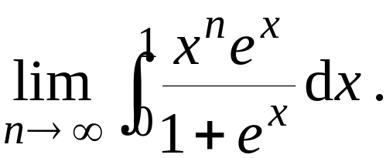
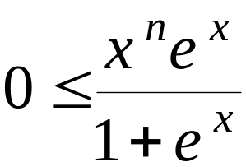
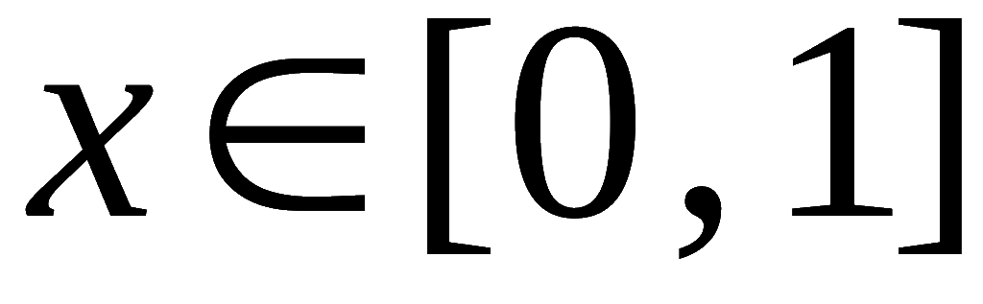
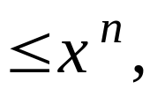
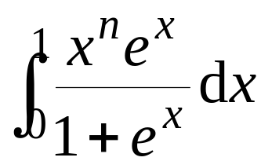
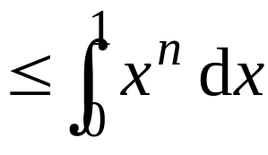
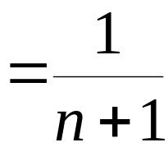

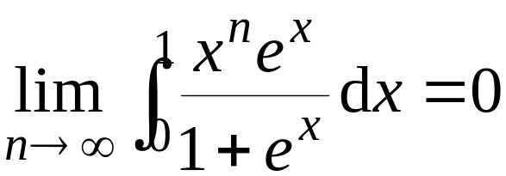
一、与定积分概念有关的问题的解法
1. 用定积分概念与性质求极限
2. 用定积分性质估值
3. 与变限积分有关的问题
例1. 求
解: 因为
时,
所以
利用夹逼准则得
机动 目录 上页 下页 返回 结束

Slide 3
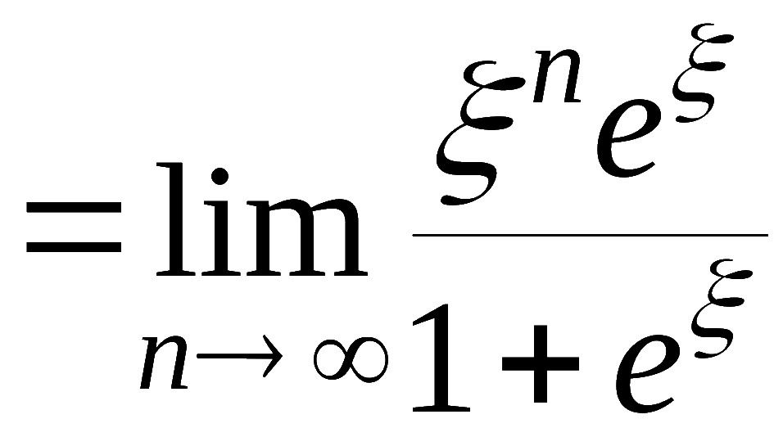




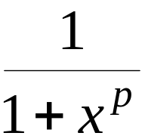
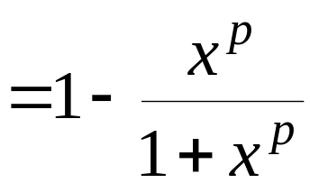



说明:
1) 思考例1下列做法对吗 ?
利用积分中值定理
原式
不对 !
因为
依赖于
且
2) 此类问题放大或缩小时一般应保留含参数的项 .
如, P265 题4
机动 目录 上页 下页 返回 结束

Slide 4
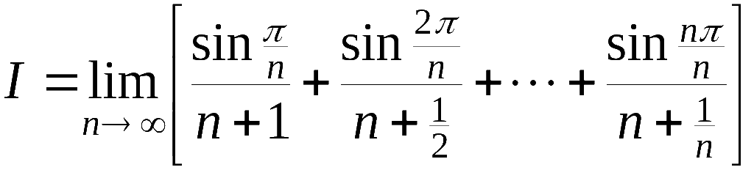
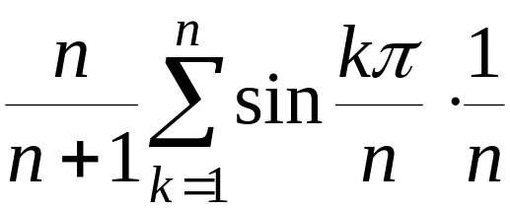
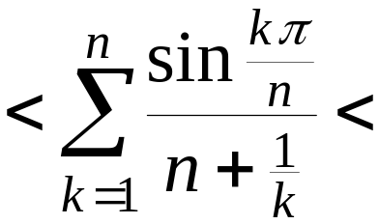
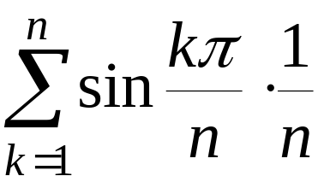
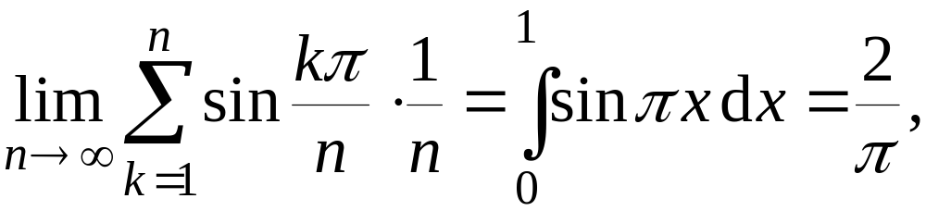
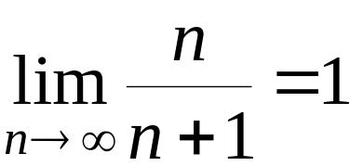
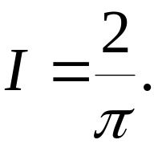
例2. 求
(考研98 )
解：将数列适当放大和缩小，以简化成积分和：
已知
利用夹逼准则可知
机动 目录 上页 下页 返回 结束

Slide 5
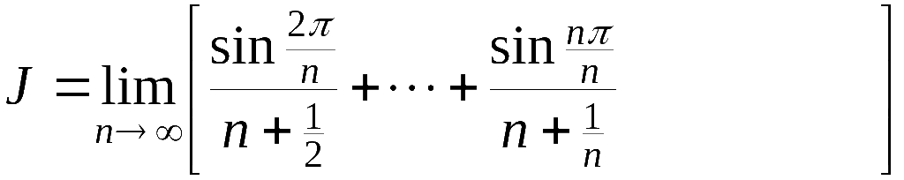
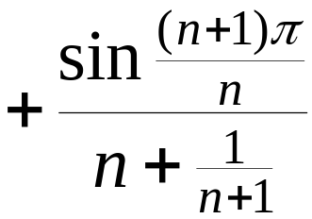

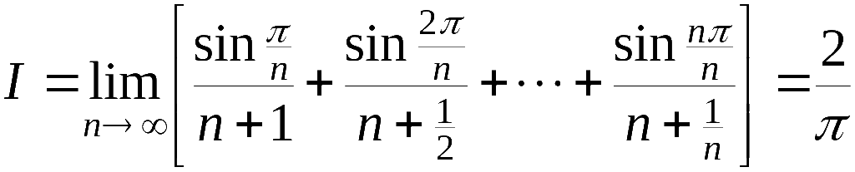
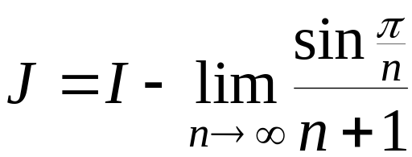
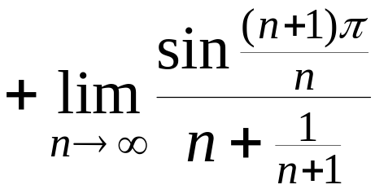
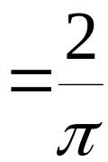

思考:
提示:由上题
故
机动 目录 上页 下页 返回 结束

Slide 6
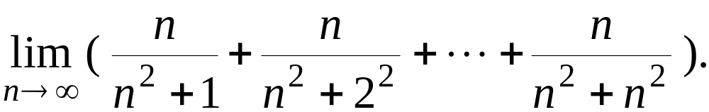
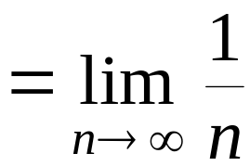
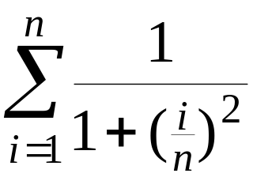
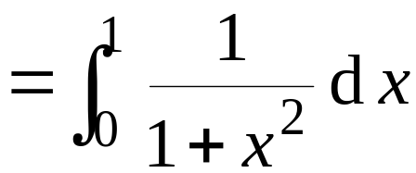
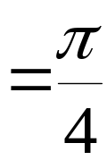
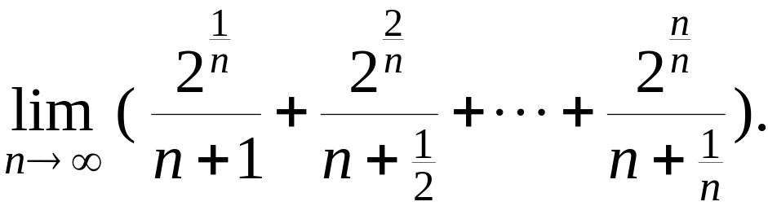
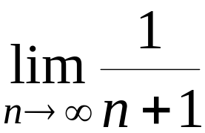
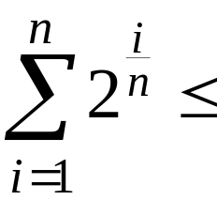
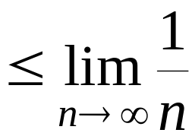
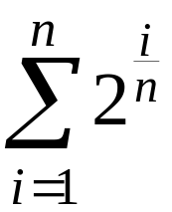
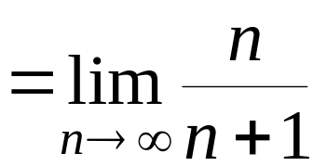
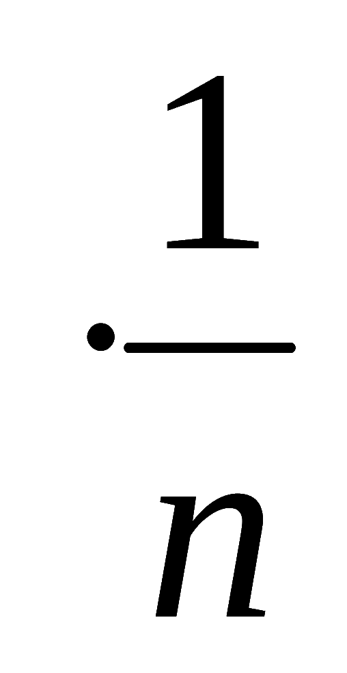
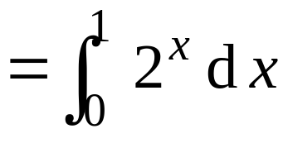
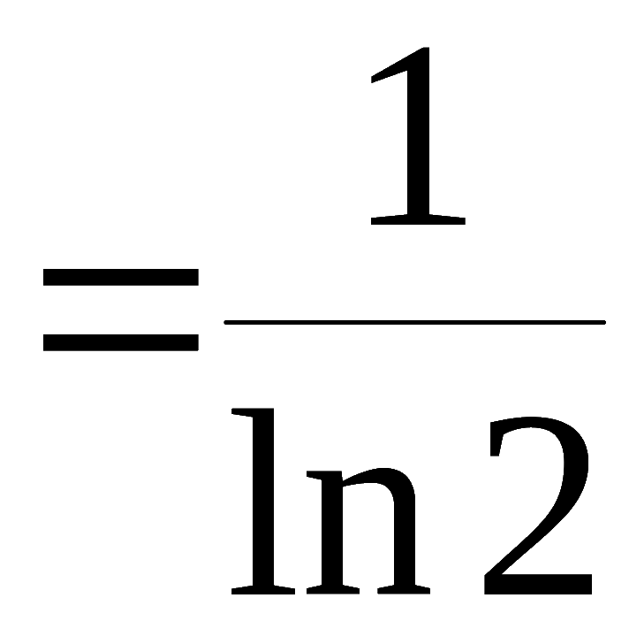
练习: 1.
求极限
解：
原式
2. 求极限
提示：
原式
左边
= 右边
机动 目录 上页 下页 返回 结束

Slide 7
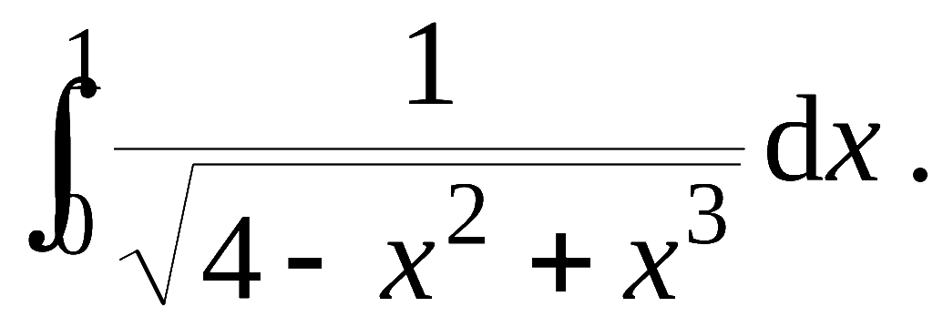
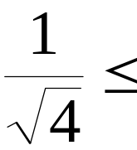
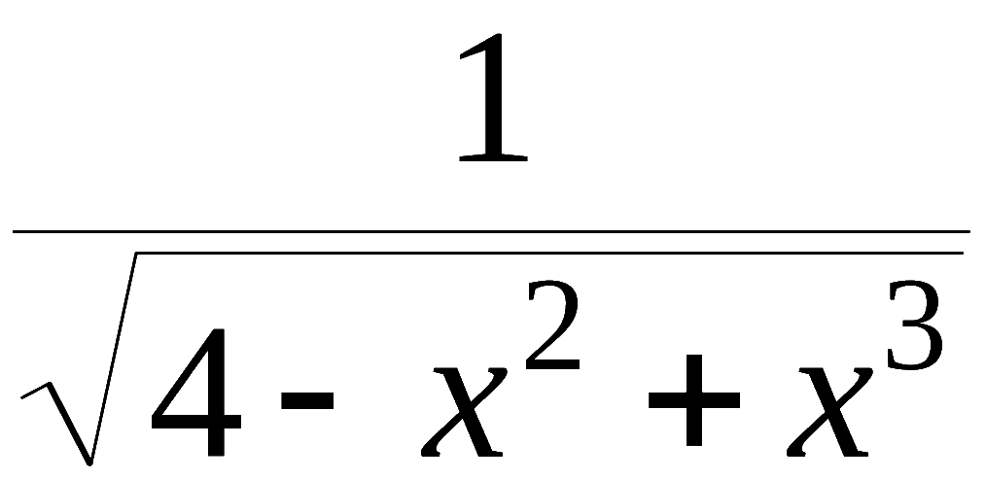
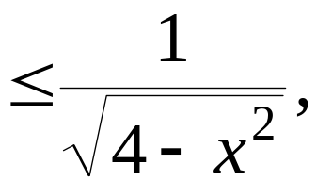
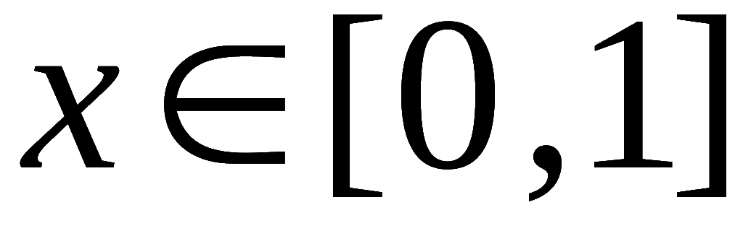
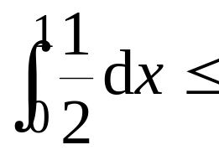
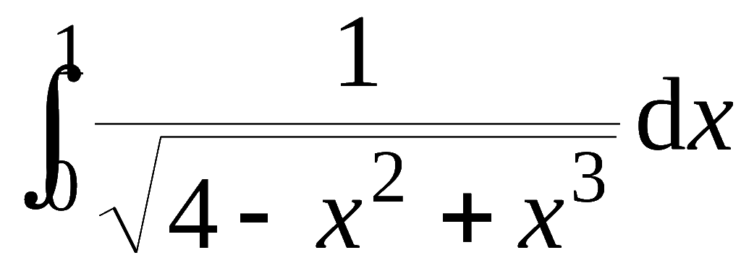
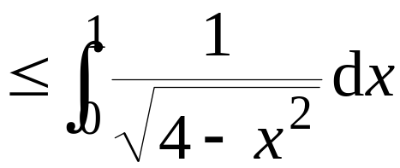
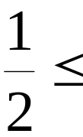
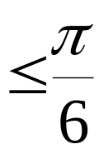
例3.
估计下列积分值
解: 因为
∴
即
机动 目录 上页 下页 返回 结束

Slide 8
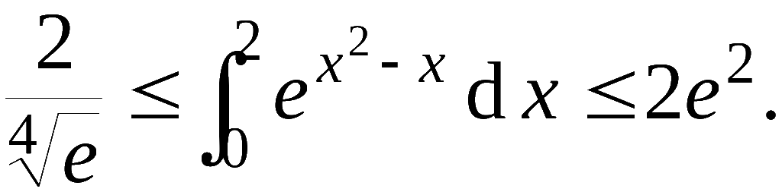
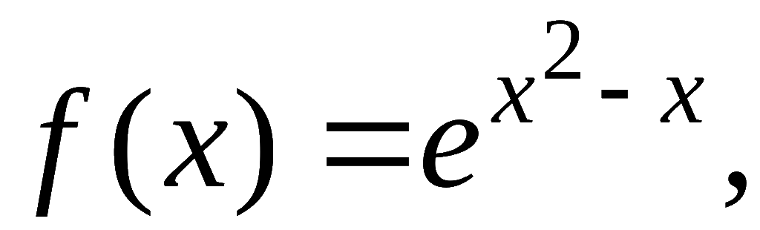









例4. 证明
证: 令
则
令
得
故
机动 目录 上页 下页 返回 结束
Notes:
典型 P249 例6.4

Slide 9


















例5.
在
设
上是单调递减的连续函数，
试证
明对于任何
都有不等式
证明：显然
时结论成立.
当
时,
(用积分中值定理)
故所给不等式成立 .
机动 目录 上页 下页 返回 结束

Slide 10














例6.
且由方程
确定 y 是 x 的函数 , 求
解：
方程两端对 x 求导, 得
令 x = 1, 得
再对 y 求导, 得
故
机动 目录 上页 下页 返回 结束

Slide 11







例7.
求可微函数 f (x) 使满足
解: 等式两边对 x 求导, 得
则
不妨设 f (x)≠0,
机动 目录 上页 下页 返回 结束
Notes:
(L.P 132 例10)

Slide 12




注意 f (0) = 0, 得
机动 目录 上页 下页 返回 结束
Notes:
(L.P 132 例10)

Slide 13


















例8. 求多项式 f (x) 使它满足方程
解: 令
则
代入原方程得
两边求导:
再求导:
①
可见 f (x) 应为二次多项式 ,
设
代入① 式比较同次幂系数 , 得
故
机动 目录 上页 下页 返回 结束

Slide 14






二、有关定积分计算和证明的方法
1. 熟练运用定积分计算的常用公式和方法
思考: 下列作法是否正确?
2. 注意特殊形式定积分的计算
3. 利用各种积分技巧计算定积分
4. 有关定积分命题的证明方法
机动 目录 上页 下页 返回 结束
Notes:
(L.P164 中1) (L.P165 中 2(1)(2) ) (L.P165 中2(3) ; 3) (L.P166 中4)

Slide 15










例9. 求
解: 令
则
原式
机动 目录 上页 下页 返回 结束
Notes:
( L. P167 例2(2) )

Slide 16

















例10. 求
解:
机动 目录 上页 下页 返回 结束
Notes:
( L. P171 例5(2) )

Slide 17






例11. 选择一个常数 c , 使
解: 令
则
因为被积函数为奇函数 , 故选择 c 使
即
可使原式为 0 .
机动 目录 上页 下页 返回 结束

Slide 18











例12. 设
解:
机动 目录 上页 下页 返回 结束

Slide 19









例13. 若
试证 :
解: 令
则
机动 目录 上页 下页 返回 结束
Notes:
(L.P166 公式④)

Slide 20





因为
对右端第二个积分令
综上所述
机动 目录 上页 下页 返回 结束

Slide 21












例14. 证明恒等式
证: 令
则
因此
又
故所证等式成立 .
机动 目录 上页 下页 返回 结束
Notes:
典型 P221 例4.8

Slide 22











例15.
试证
至少存在一点
使
分析:
要证
即
故作辅助函数
机动 目录 上页 下页 返回 结束
Notes:
典型 P241 例5.8

Slide 23










证明: 令
在
上连续,
在
故由罗尔定理知 ,
至少
存在一点
使
即
因在
上
连续且不为0 ,
从而不变号,
因此
故所证等式成立 .
机动 目录 上页 下页 返回 结束

Slide 24




思考: 本题能否用柯西中值定理证明 ?
如果能, 怎样设辅助函数?
要证:
提示:
设辅助函数
例15 目录 上页 下页 返回 结束

Slide 25




例16.
设函数 f (x) 在[a, b] 上连续,在(a, b) 内可导, 且
(1) 在(a, b) 内 f (x) > 0 ;
(2) 在(a, b) 内存在点 ξ, 使
(3) 在(a, b) 内存在与 ξ 相异的点η , 使
(03考研)
机动 目录 上页 下页 返回 结束

Slide 26









证: (1)
由 f (x)在[a, b]上连续,
知 f (a) = 0.
所以f (x)
在(a, b)内单调增,
因此
(2) 设
满足柯西中值定理条件,
于是存在
机动 目录 上页 下页 返回 结束

Slide 27





即
(3) 因
在[a, ξ] 上用拉格朗日中值定理
代入(2)中结论得
因此得
机动 目录 上页 下页 返回 结束

Slide 28



















例17. 设
且
试证 :
②
证: 设
则
故 F(x) 单调不减 ,
即② 成立.
机动 目录 上页 下页 返回 结束
Notes:
(L.P181 例17)

Slide 29
作业 (总习题五)
P264 2 (3) , (5) ; 4 ; 5 (1) ;
7 (2) , (5) ; 10
第四节 目录 上页 下页 返回 结束

